Slide 1

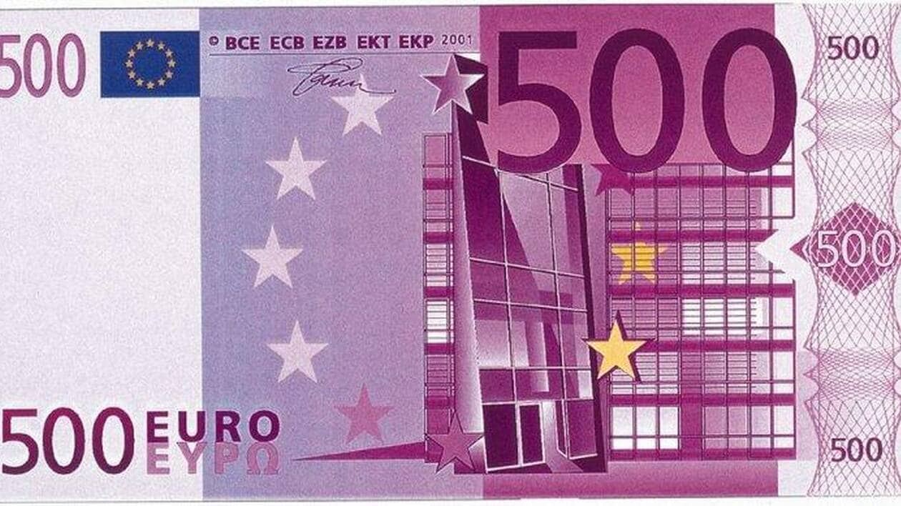
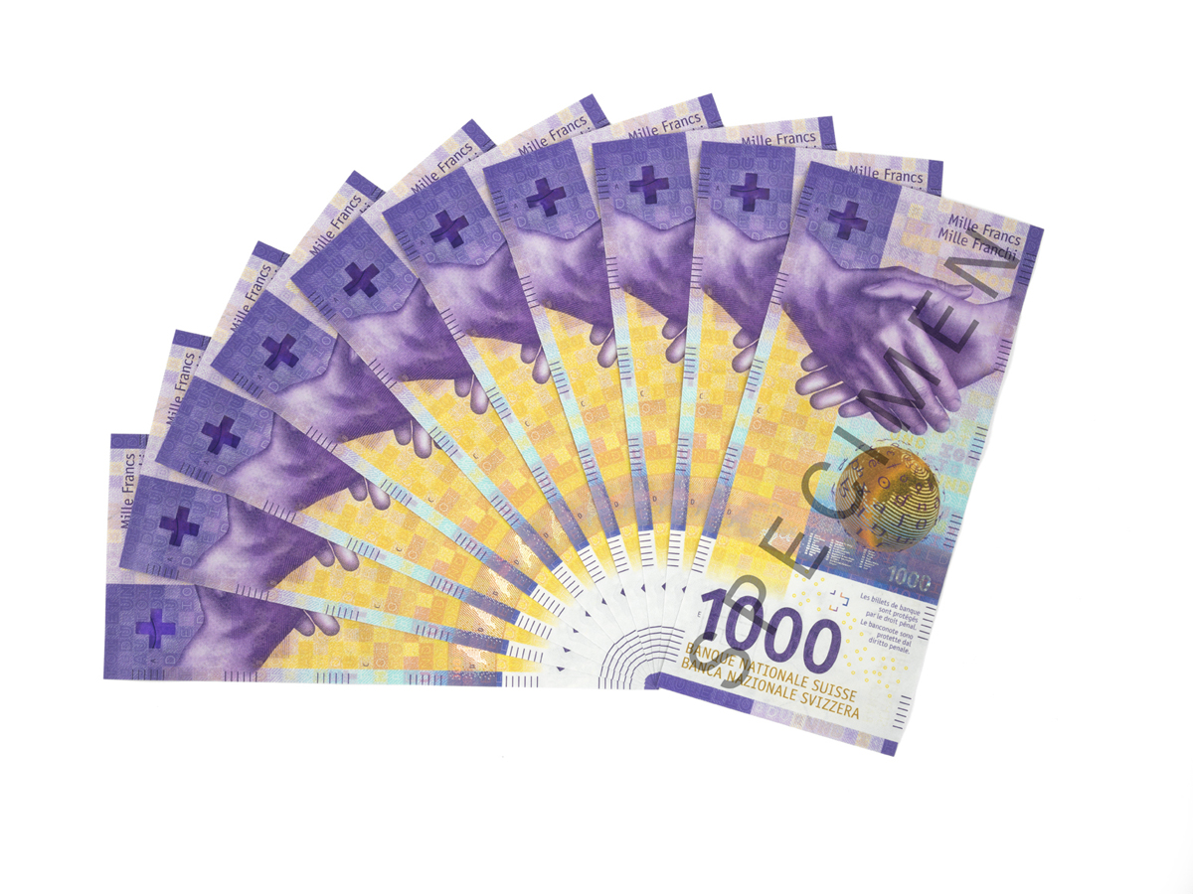
Les salaires à vie
des Chefs
d’Etat

Slide 2
En France

Slide 3
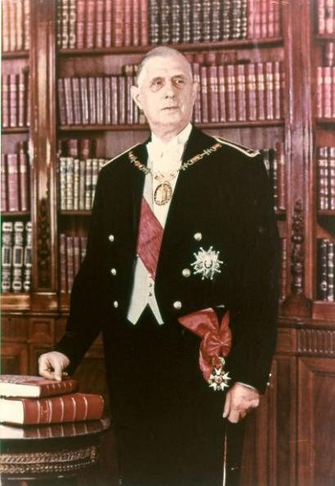
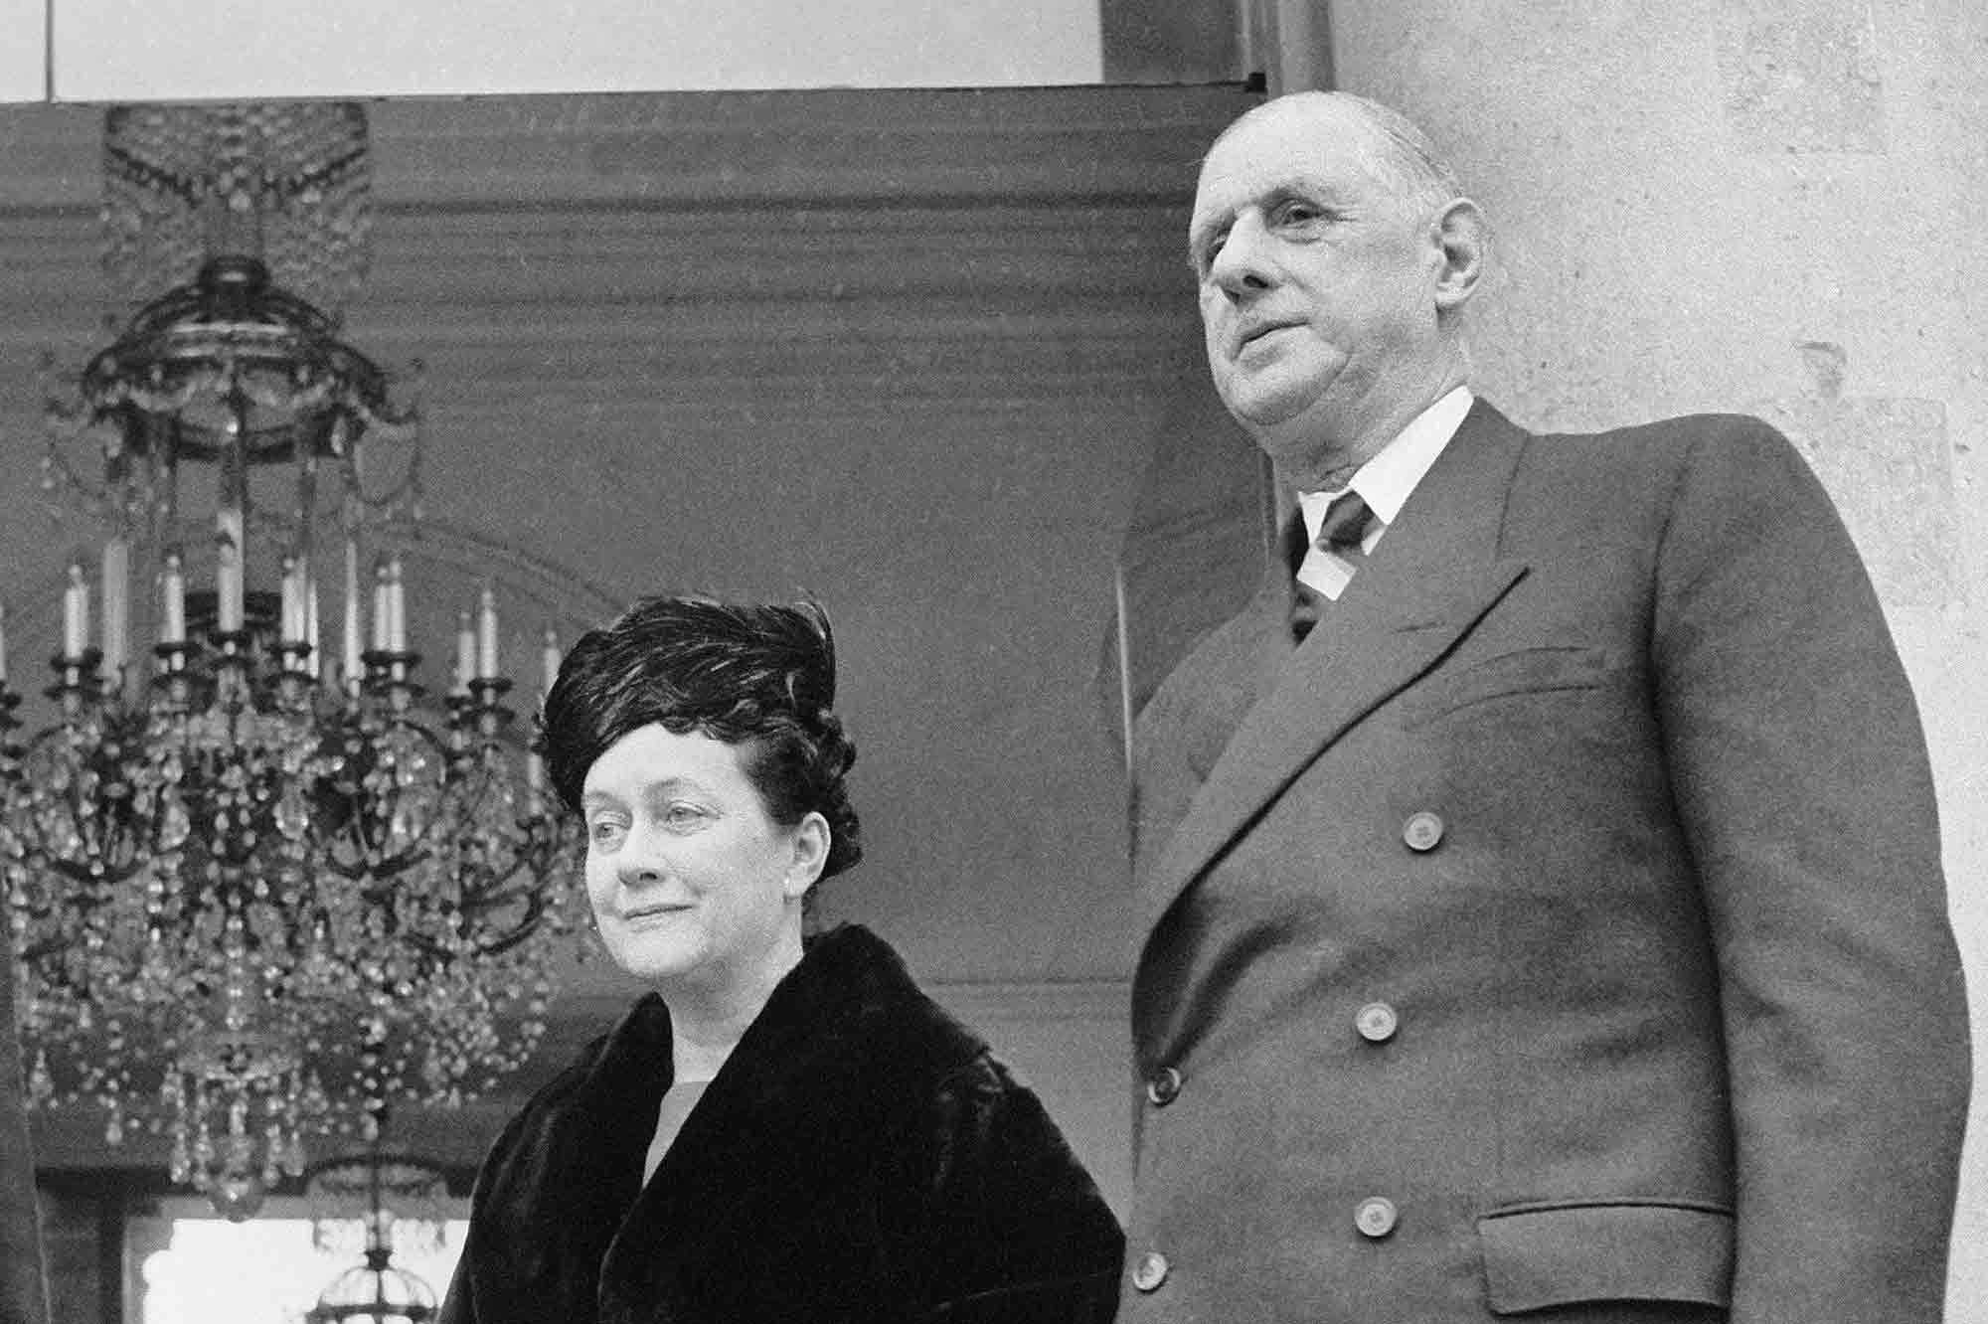
Charles de Gaulle
1959- 1969
75 000 francs / an (= 11 500 euros)
(6 250 francs ou 962 euros / mois)
Il ne revalorise pas sa rémunération pendant son mandat..
et Yvonne

Slide 4
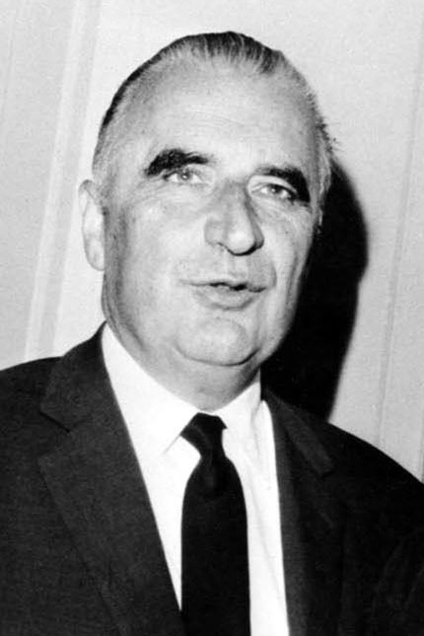
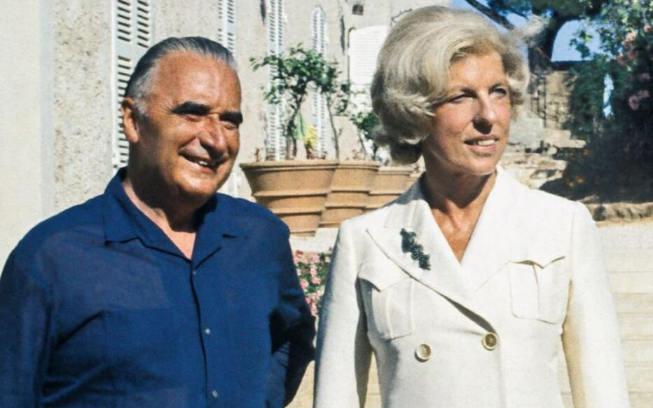
Georges Pompidou
1969- 1974
108 000 puis 144 000 francs / an
(= 16 600 euros puis 22 200 euros par an)
(9 000 francs/1390 euros par mois
puis dès 1973 : 12 000 francs/1850 euros par mois)
et Claude

Slide 5
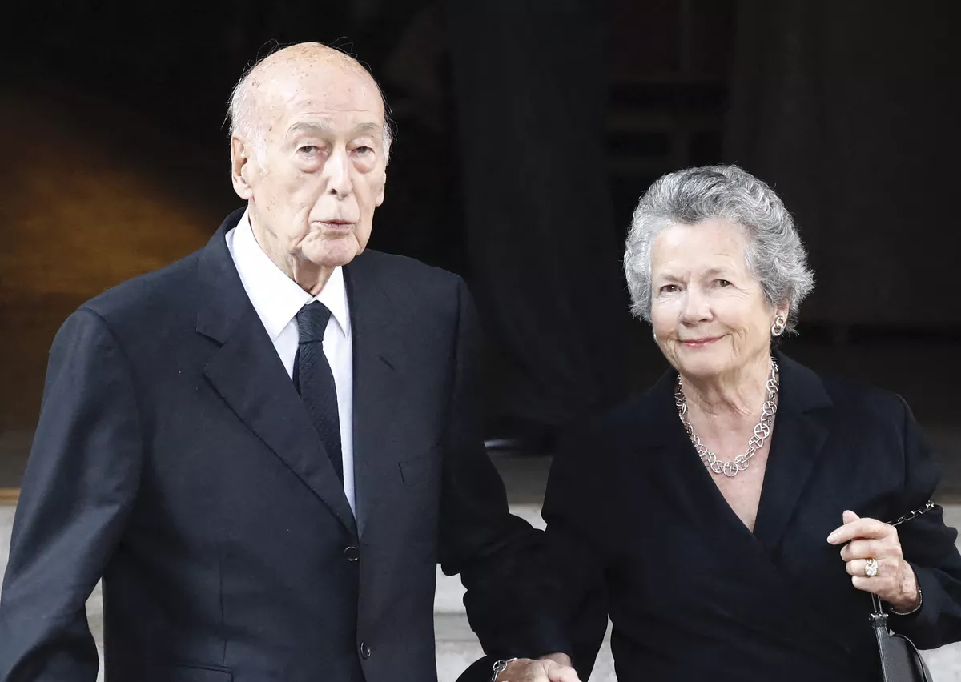
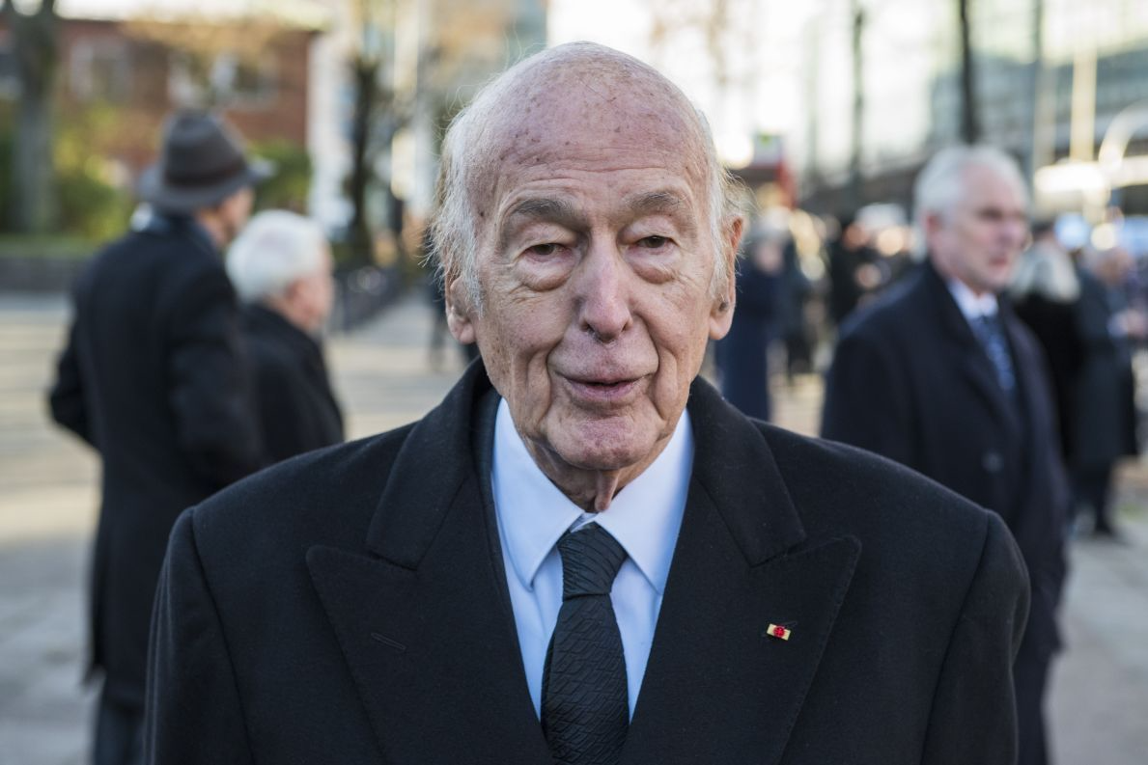
Valéry Giscard d’Estaing
1974- 1981
264 000 francs / an (= 40 615 euros)
(22 000 francs ou 3400 euros / mois)
et Anne-Aymone

Slide 6
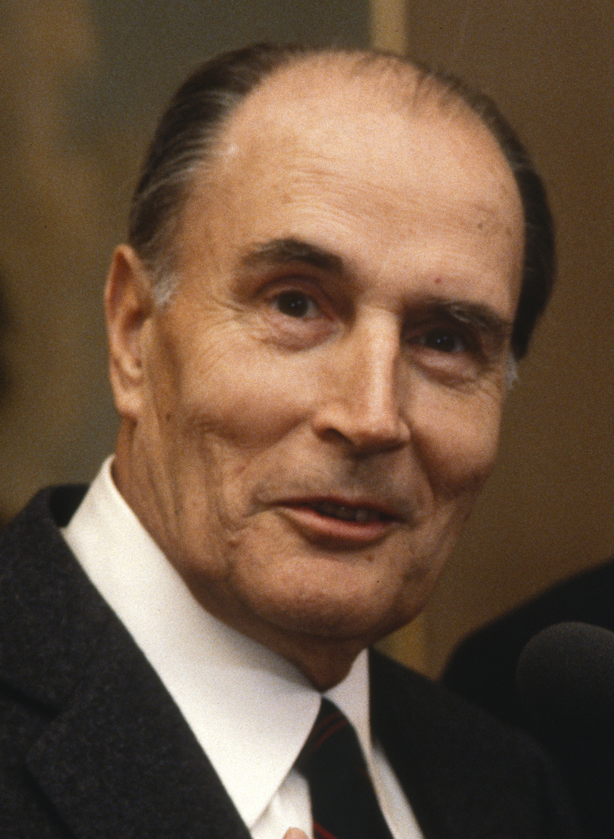
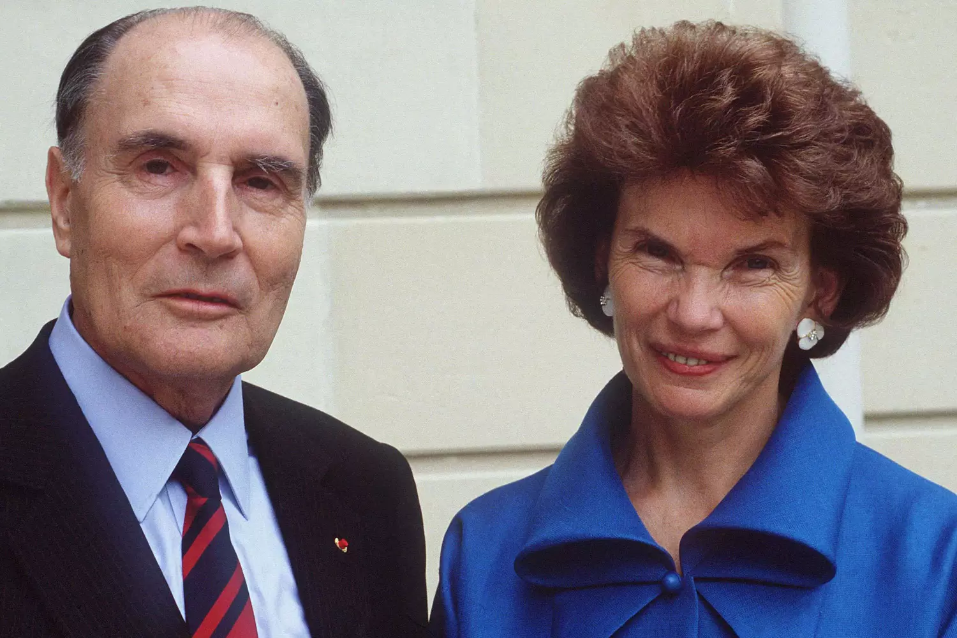
François Mitterand
1981- 1995
430 000 francs / an (= 66 000 euros)
(35 833 francs ou 5500 euros / mois)
et Danièle

Slide 7
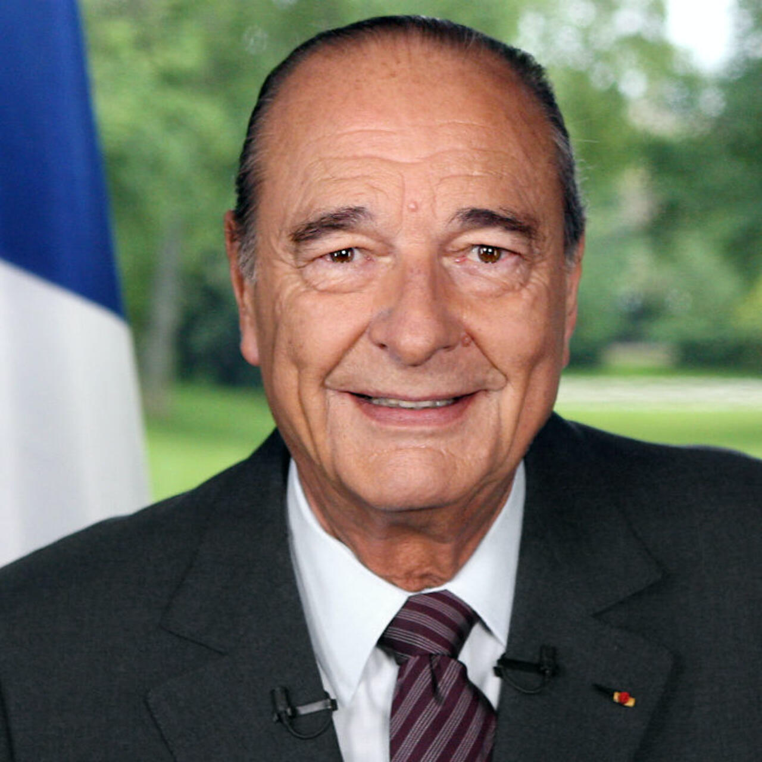
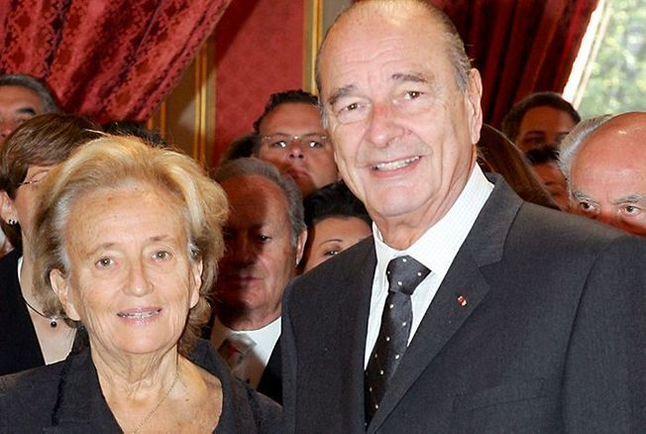
Jacques Chirac
1995- 2007
242 000 euros / an dès 2002
(20 144 euros / mois)
et Bernadette

Slide 8
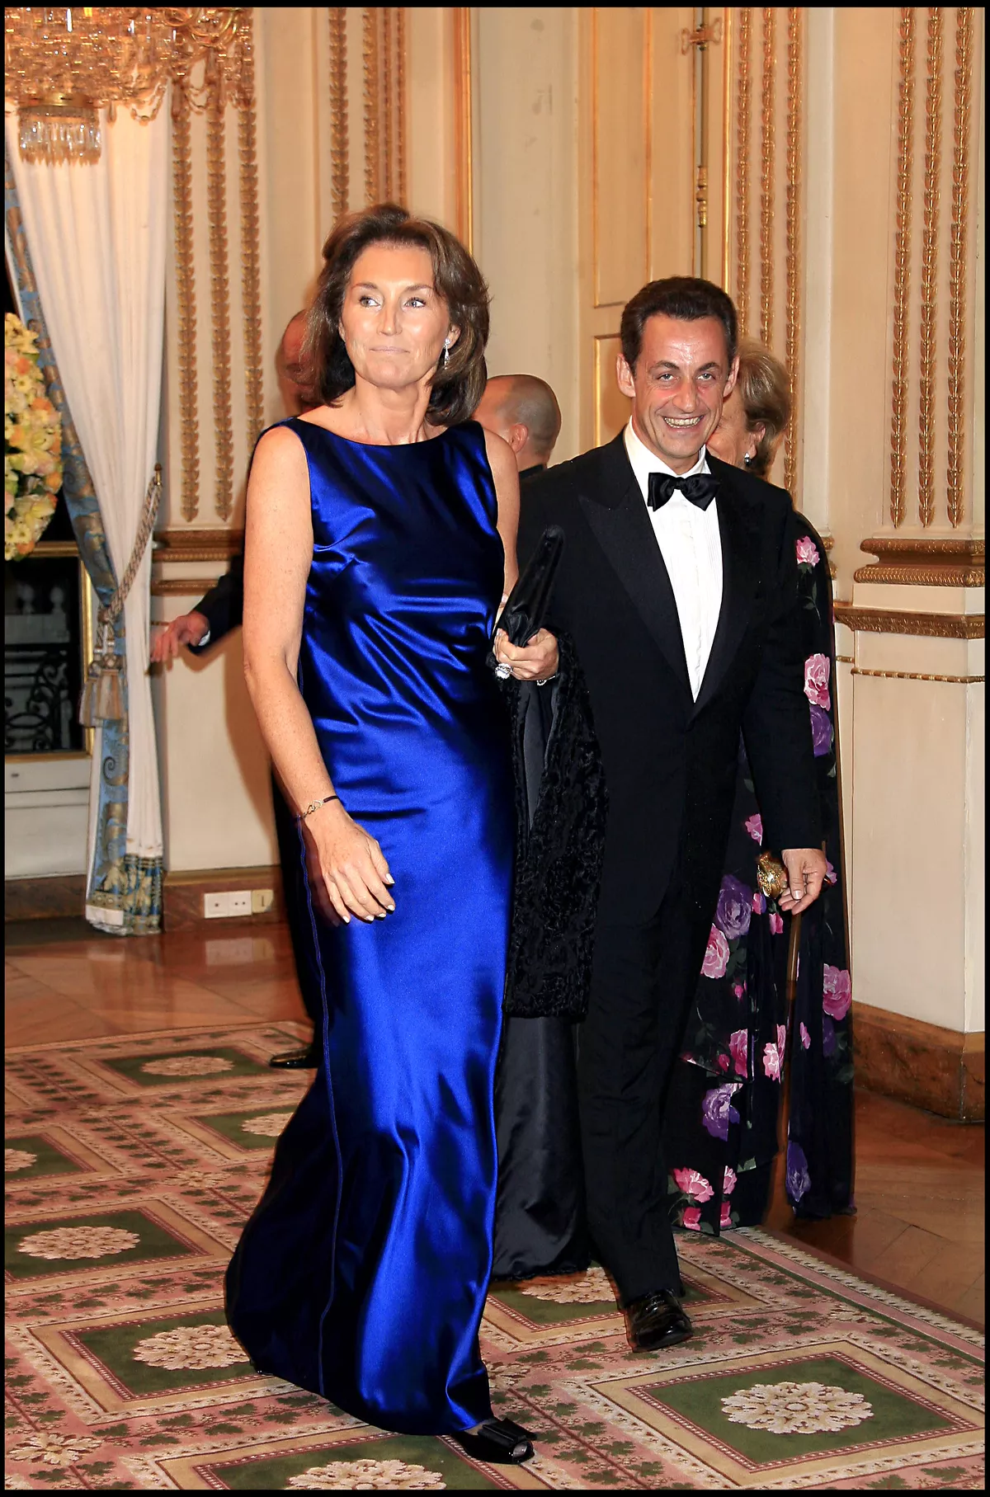
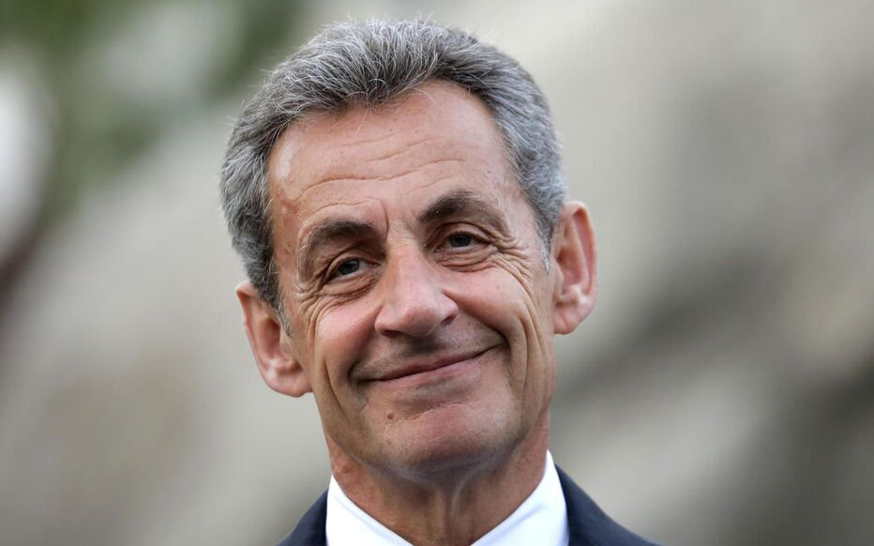
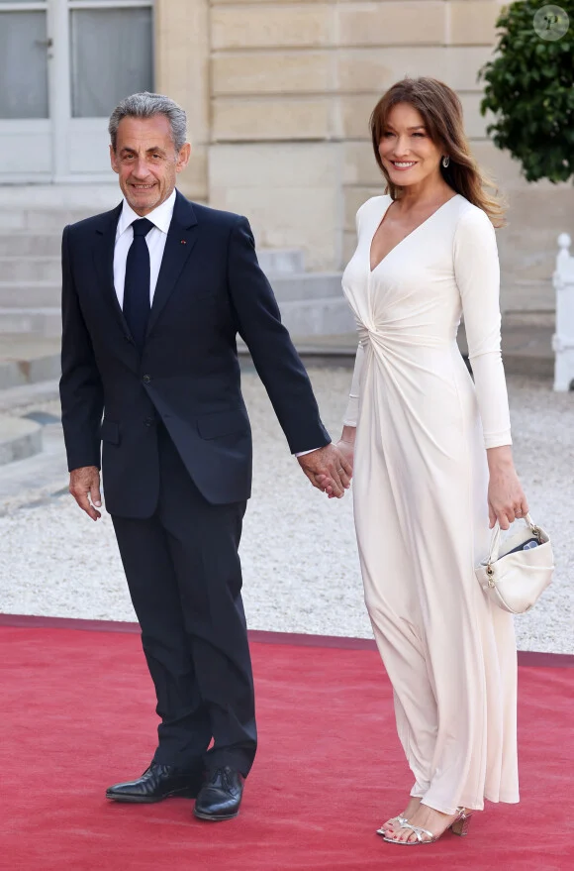
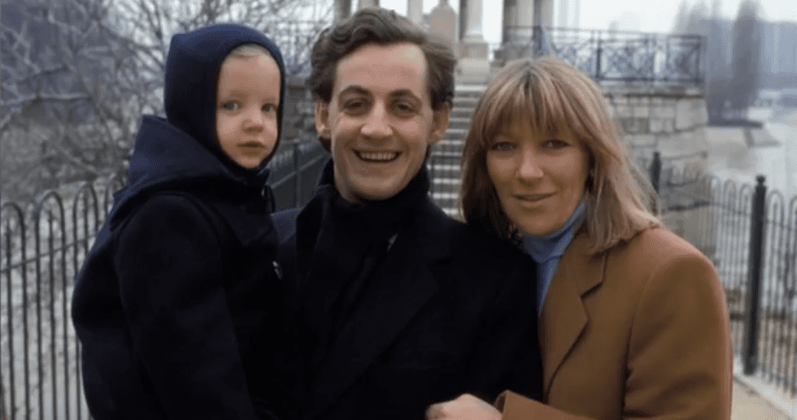
Nicolas Sarkozy
et Cécilia
2007- 2012
232 000 euros / an
(19 333 euros / mois)
et Carla
et Marie-Dominique

Slide 9
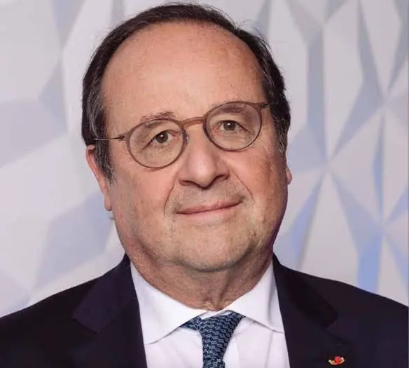
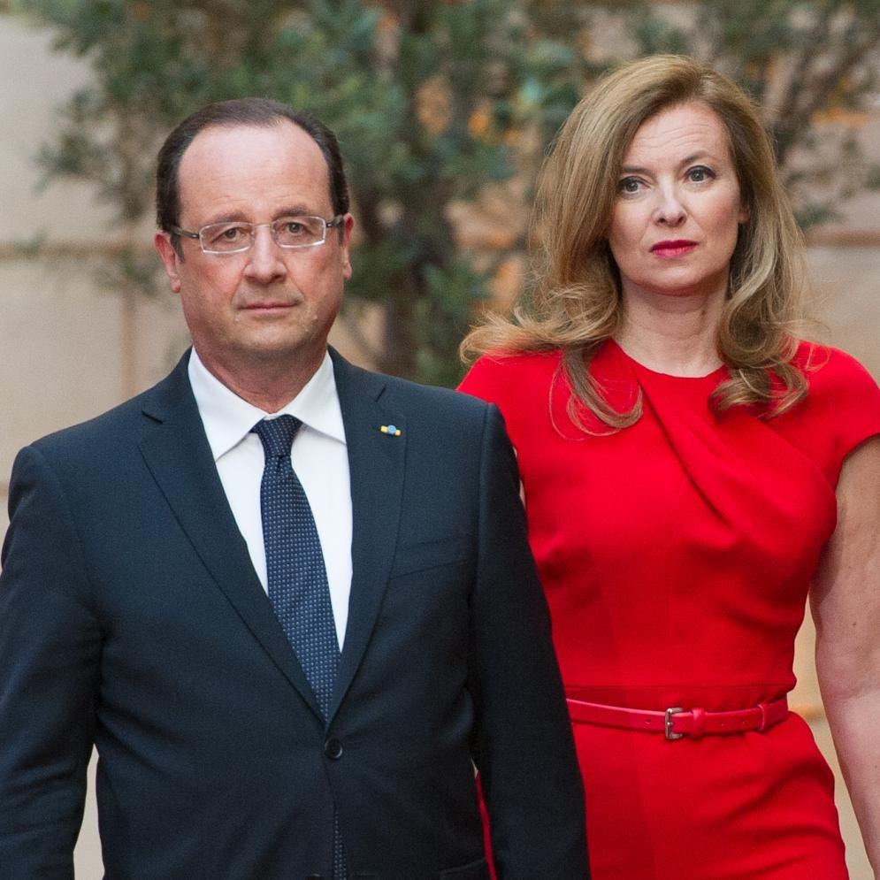
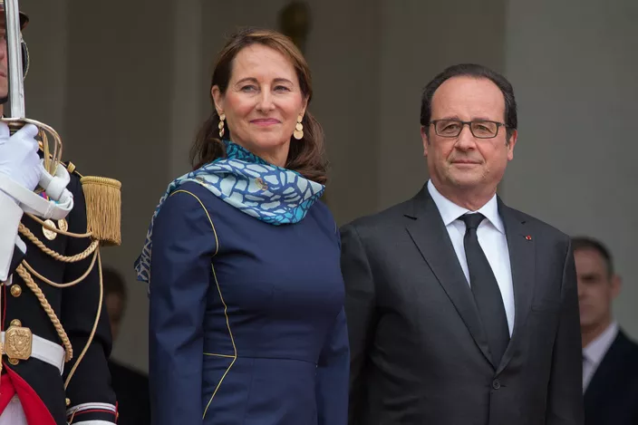
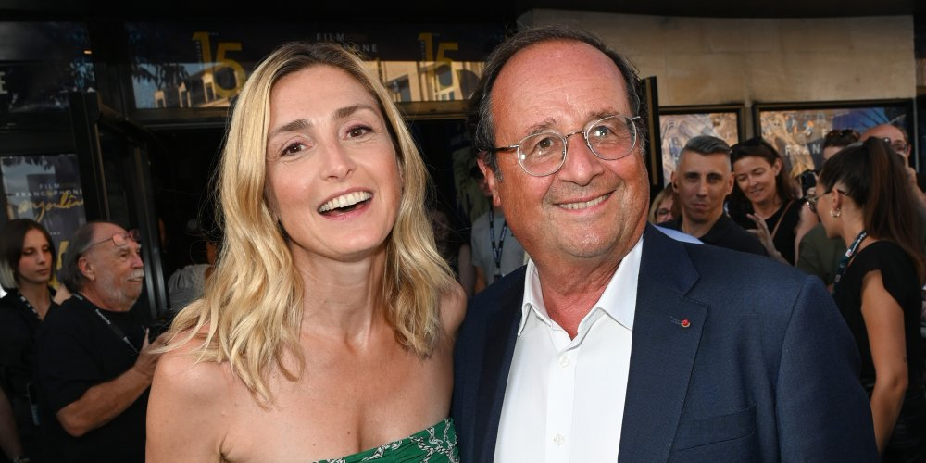
François Hollande
2012- 2017
179 000 euros / an
(14 910 euros / mois)
et Ségolène
En 2012, conformément à l’engagement pris par François Hollande durant sa campagne présidentielle, le traitement des membres du Gouvernement est diminué de 30 %.
et Valérie
et Julie

Slide 10
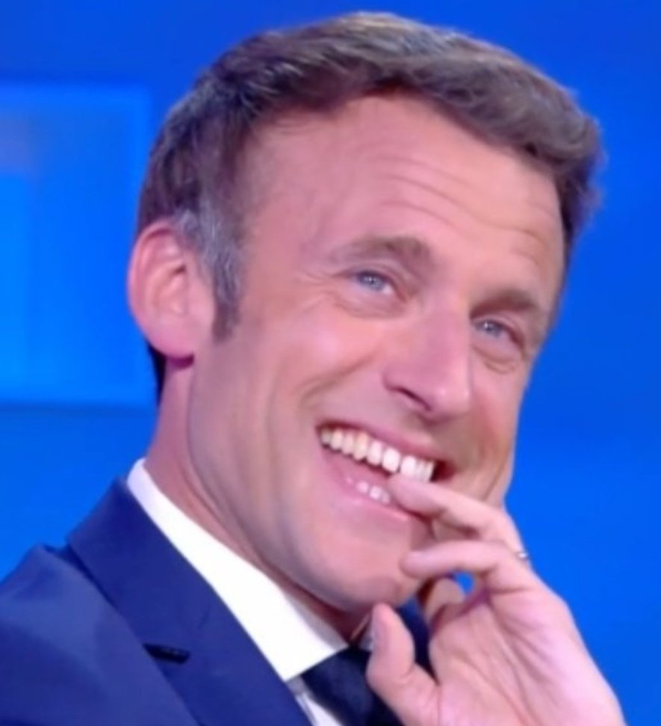
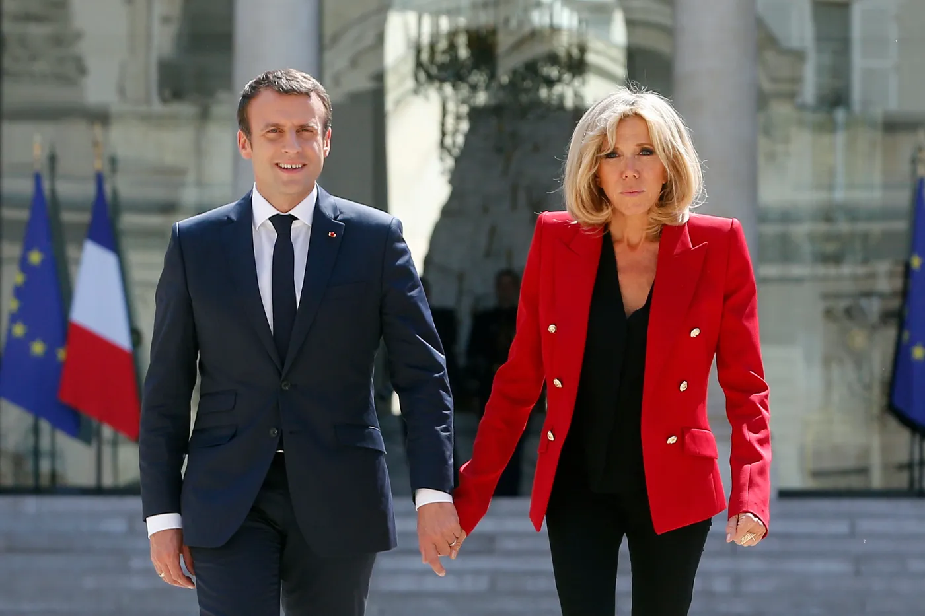
Emmanuel Macron
2017- …
192 000 euros / an
(depuis 2024 : 16 038 euros / mois)
Le président bénéficie également de nombreux avantages, comme le logement de fonction, les voitures avec chauffeur, des résidences secondaires et un accès gratuit au réseau SNCF.
Les dépenses d’alimentation des membres de la famille du Président, qu’il reçoit dans les résidences présidentielles (pavillon de la Lanterne et fort de Brégançon), font l’objet d’un remboursement depuis 2018.
et Brigitte

Slide 11

Le salaire d’un chef d’Etat en fonction
La rémunération des acteurs politiques nationaux s’établit, en 2024
(en montants bruts mensuels arrondis) à :
16 000 € pour le président de la République et le Premier ministre
10 700 € pour les autres ministres
10 200 € pour les secrétaires d’État
7 600 € pour les députés et sénateurs n'exerçant pas de responsabilité particulière comme président, questeur…
(Depuis le 1er juillet 2022, les sénateurs et les députés français ont été augmentés de 253,39 € en brut : +3,5% ; depuis le 1er janvier 2024, les indemnités mensuelles brutes ont augmenté de 2%)
⚠️ NB : Ces montants ne comprennent pas tous les avantages en nature, les transports gratuits, les frais professionnels (restaurants, etc), les logements de fonction, les prestations culturelles (billets de concert, théâtre, ..) et autres gratifications usuelles.

Slide 12

Le salaire d’un chef d’Etat à la retraite
Il est attribué aux anciens présidents de la République française
une dotation annuelle de 6 227 € bruts mensuels.
De plus, un soutien matériel et en personnel leur est apporté*. Les anciens présidents sont aussi membres à vie du Conseil constitutionnel.

Slide 13


Le salaire d’un chef d’Etat à la retraite
* Au nom des obligations liées à leurs anciennes fonctions, les anciens présidents bénéficient depuis la lettre du 8 janvier 1985 rédigée par Laurent Fabius (sous Mitterrand), chacun aux frais du contribuable, de :
1 appartement de fonction
2 personnels de maison
1 voiture avec 2 chauffeurs
2 fonctionnaires de police
7 collaborateurs et gardes du corps pendant 5 ans (ensuite, c’est 2)
Communications téléphoniques & voyages en train & en avion 1ère classe gratuits
65 000 euros / an de dotation
Indemnités de 14 400€ / mois tant qu'ils siègent au Conseil Constitutionnel (les anciens présidents en font partie, c'est écrit dans la Constitution !)
= plus de 6,5 millions d'euros / an (en tout)
Décret n° 2016-1302 du 4 octobre 2016

Slide 14

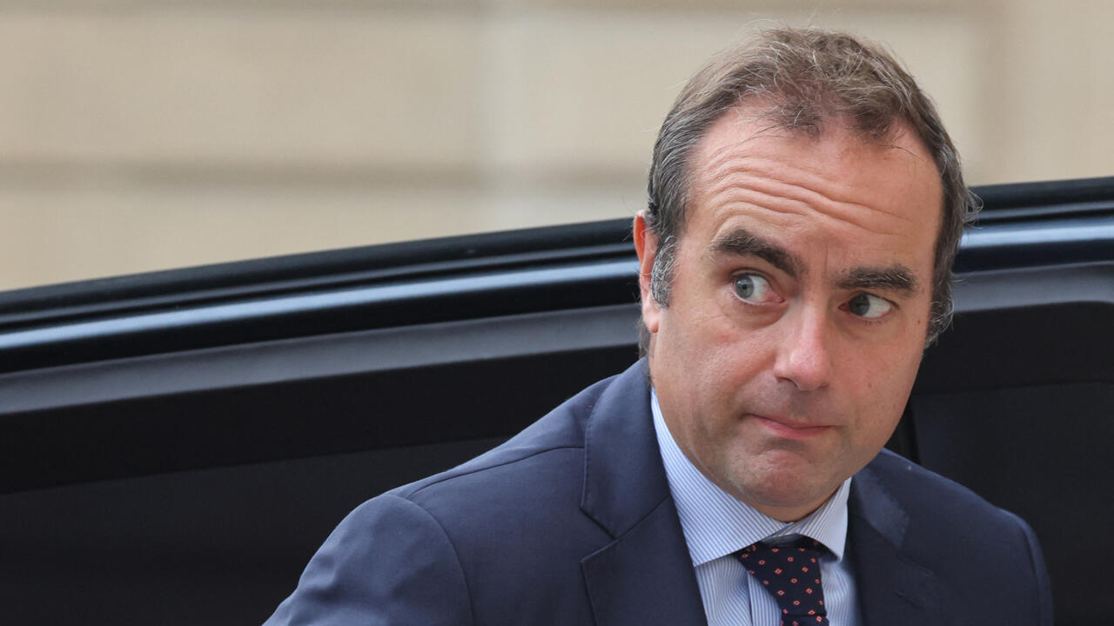

Mais les avantages à vie ne vont pas durer …
Sébastien Lecornu, le (7ème -et 8ème-) nouveau Premier ministre a annoncé vouloir supprimer les avantages « à vie » des ministres au 1er janvier 2026.
Le 1er janvier 2026 marquera la fin des avantages dont bénéficient les ex-membres du gouvernement. Pour l’une de ses premières décisions depuis sa prise de fonction à Matignon le 9 septembre, le Premier ministre Sébastien Lecornu a déclaré lundi 15 septembre qu’il allait supprimer les « avantages à vie » des anciens ministres dès l’an prochain.
Les moyens mis à disposition des anciens Premiers ministres
« le seront dorénavant pour une durée limitée », dont la protection policière.
« Nommé il y a moins d’une semaine, le nouveau Premier ministre, Sébastien Lecornu, se retrouve sous les pressions conjuguées des oppositions,
des mouvements sociaux,
des agriculteurs et même des patrons, qui menacent de se mobiliser. »

Slide 15
En Suisse

Slide 16
Le salaire d’un chef d’Etat en fonction
Conseillers fédéraux :
Salaire brut annuel : CHF 477 688 (environ 512 720 €)
Indemnité forfaitaire pour frais, depuis 2025 : CHF 30 000 (32 200 € non indexée sur l'inflation)
Président de la Confédération : une indemnité supplémentaire de CHF 12 000
(13 000 €)
Autres privilèges :
  Abonnement général CFF en 1re classe (valeur : environ CHF 6520).
  Abonnement aux remontées mécaniques suisses.
  Voiture de fonction avec chauffeur.
  Prise en charge des frais de télécommunications et d'hébergement officiel.

Slide 17
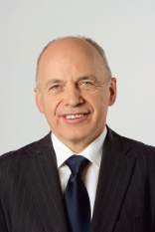
Ueli Maurer
2019
487 163 CHF / an
(40 596 CHF / mois)
4.02.24
« Bien sûr qu'il y a eu une hystérie autour du Covid» […] Cette hystérie était même "d'ampleur mondiale »
6.04.24
« Continuer à traiter les gens de négationnistes du covid et de complotistes, en opposant les bons et les méchants, ça ne peut plus durer ! »

Slide 18
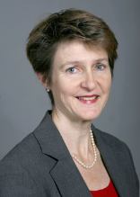
Simonetta Sommaruga
2020
487 163 CHF / an
(40 596 CHF / mois)

Slide 19
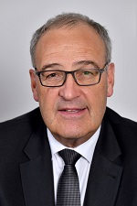
Guy Parmelin
2021
495 057 CHF / an
(41 255 CHF / mois)

Slide 20
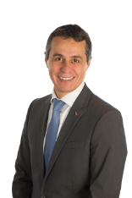
Ignazio Cassis
495 057 CHF / an
(41 255 CHF / mois)
2022
23 mai 2022
« La position sans équivoque de la Suisse a surpris beaucoup de monde. Ici comme à l'étranger, certains se sont demandé dans quelle mesure cela est compatible avec la fameuse neutralité helvétique.
[…]
Rester passif, c'est tolérer que le droit soit violé, ce qui peut faire le jeu de l'agresseur. C'est pourquoi la Suisse reste aux côtés des pays qui ne restent pas les bras croisés quand les fondements-mêmes de la démocratie sont pris d'assaut. C'est bien cette neutralité coopérative qu'incarne la Suisse. »

Slide 21
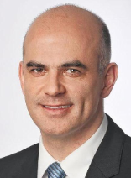
Alain Berset
2023
510 267 CHF / an
(42 522 CHF / mois)
26 nov. 2020
« Il n’y aura pas de vaccination obligatoire générale contre le Covid-19. La question pourrait néanmoins se poser en cas de résistance importante à la vaccination, dans certains contextes professionnels sensibles comme les lieux de soins ou les EMS (maisons de retraite). »
27 oct. 2021
« Avec le certificat covid, vous êtes sûr de ne pas être contagieux »

Slide 22
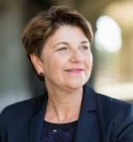
Viola Amherd
2024
514 958 CHF / an
(42 913 CHF / mois)
16 janvier 2024
« Le thème de la réunion annuelle du WEF 2024, reconstruire la confiance, n'est pas simplement un slogan. Il démontre clairement l'état actuel de la confiance mutuelle au sein de la communauté internationale.
Une partie de l'opinion publique se méfie de nous tous réunis ici aujourd'hui et de tous les dirigeants politiques et économiques.
Lorsque la prétendue élite fait étalage de sa richesse alors que d'autres peinent à joindre les 2 bouts, la méfiance grandit et à ce moment-là la communauté internationale et les gouvernements ne sont plus entendus »

Slide 23
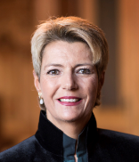
Karin Keller-Sutter
2025
21 janvier 2025
« Là où la puissance et les ressources sont concentrées entre les mains d'une petite élite, la prospérité et la paix sociale ne peuvent prospérer. »
« Ces signaux sont particulièrement pratiques et utiles aujourd'hui. Le magazine britannique The Economist a décrit notre époque comme étant l'ère de l'imprévisibilité prévisible. »
519 688 CHF / an
(43 300 CHF / mois)

Slide 24
La retraite d’un chef d’Etat
  Rente à vie après au moins 4 ans de mandat :
  50 % du dernier salaire (soit environ CHF 238 844 brut, 256 360 € ).
Voiture de fonction avec chauffeur pour les déplacements professionnels ou représentatifs maintenue à vie pour les anciens conseillers
Abonnements de transport (CFF - train) en 1re classe
Abonnement aux remontées mécaniques suisses étendus aux partenaires
Protection et sécurité (garde du corps ou mesures de sécurité) en cas de menace liée à leur ancien mandat
Indemnité de départ équivalente à un an de salaire (environ CHF 477 688 en 2025) si non réélu ou départ anticipé.
Accès à un secrétariat ou soutien logistique pour des tâches liées à leur ancien rôle (limité et non systématique
Prise en charge partielle des frais de téléphone/internet et de déplacements pour activités officielles

Slide 25

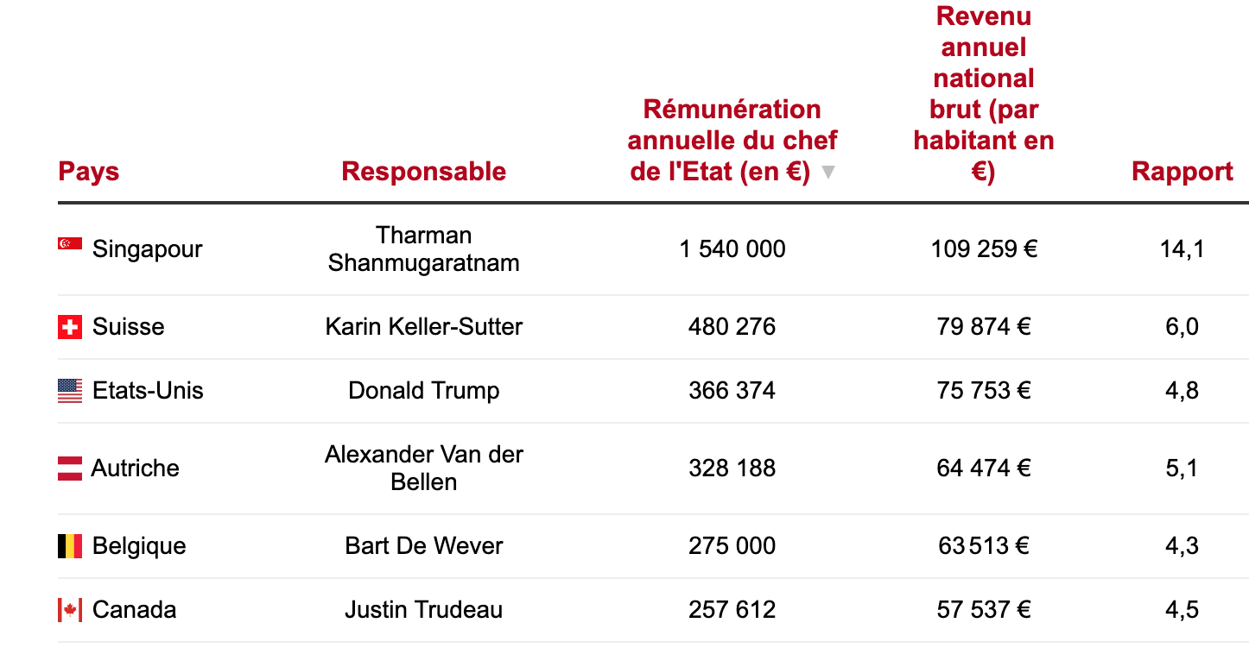
Les chefs d’Etat dans le monde les mieux payés
12/03/2025
Source : OCDE pour le revenu national brut, médias, Wikipédia et chancelleries pour les revenus des dirigeants

Slide 26
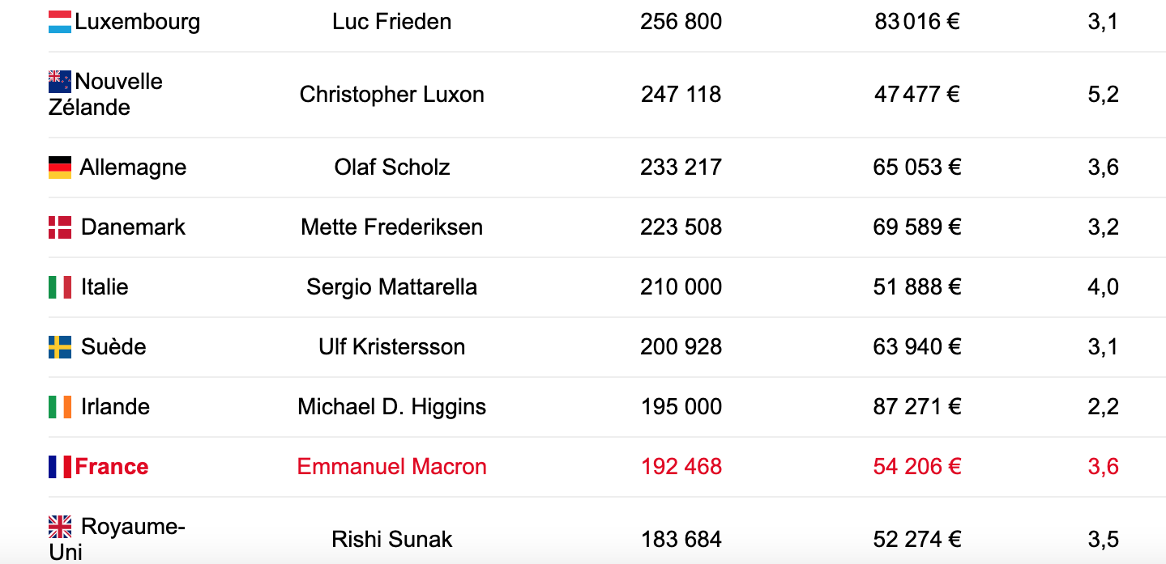
Les chefs d’Etat les mieux payés
12/03/2025
Source : OCDE pour le revenu national brut, médias, Wikipédia et chancelleries pour les revenus des dirigeants

Slide 27
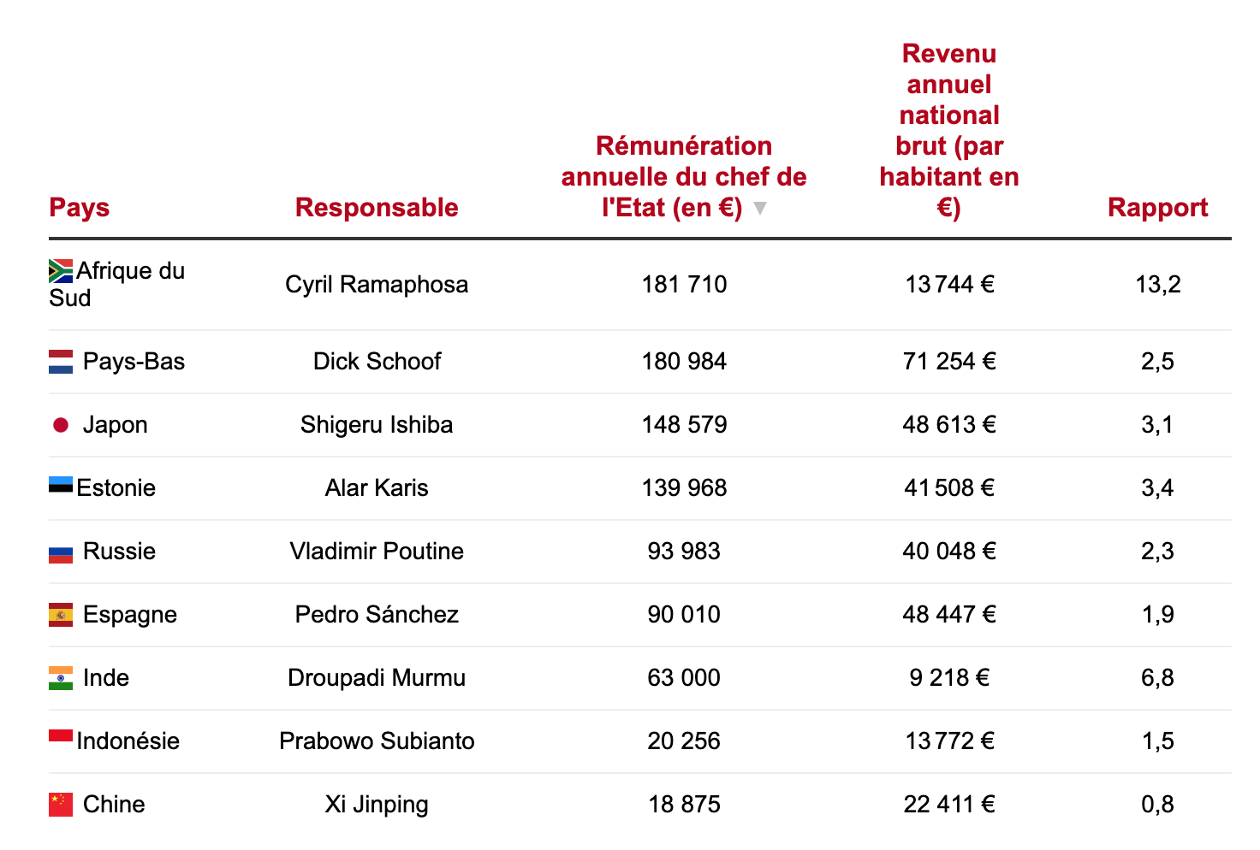
Les chefs d’Etat les mieux payés
12/03/2025
Source : OCDE pour le revenu national brut, médias, Wikipédia et chancelleries pour les revenus des dirigeants

Slide 28
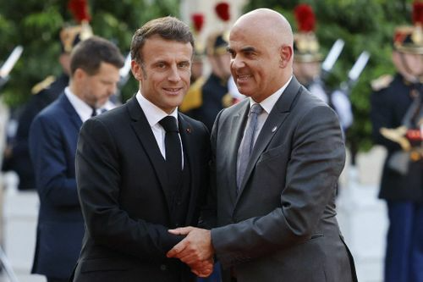
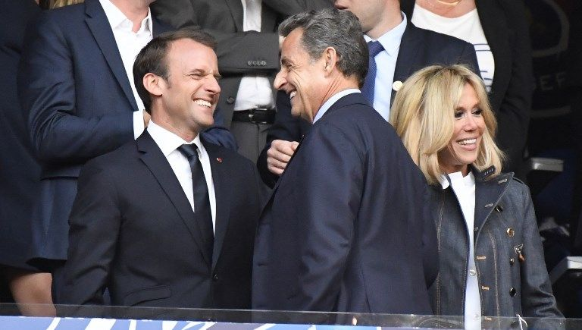
Elle est pas
belle la vie
de Chef d’Etat ?

